Slide 1

Probabilistisch ontwerp van afmeerpalen
dr. ir. Otto Heeres*, ir. Said Azzouzi*, dr. ir. Alfred Roubos**, ir. Kamal Laghmouchi*
*
**

Slide 2
Aanleiding
Veel assets waaronder kademuren en afmeerpalen naderen of zitten aan het einde van hun levensduur.
Bij veel assets worden in de toekomst grotere schepen verwacht met grotere diepgang.
Onderzoek naar de werkelijke capaciteit en restlevensduur van deze assets is daarom interessant.
Afmeerpalen zijn “relatief eenvoudige constructies” en daarom aantrekkelijk voor een probabilistische analyse.

Slide 3
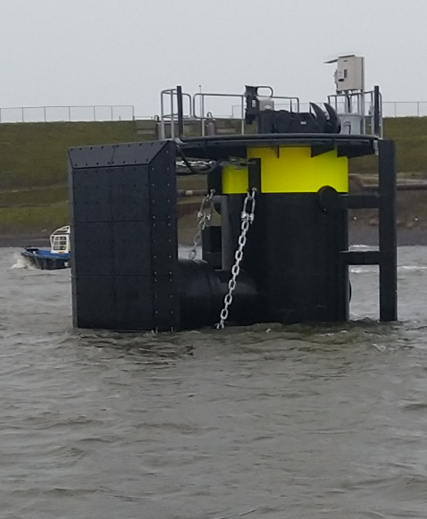
Afmeerpalen
Afmeerpaal met fender
Een afmeerpaal is een paal die de afmeerenergie van een schip absorbeert waardoor deze tot stilstand komt.
  Moet voldoende doorbuigen
  Moet sterk genoeg zijn
Afmeerpalen zijn voorzien van één of meerdere fenders om een deel van de afmeerenergie op te nemen.

Slide 4
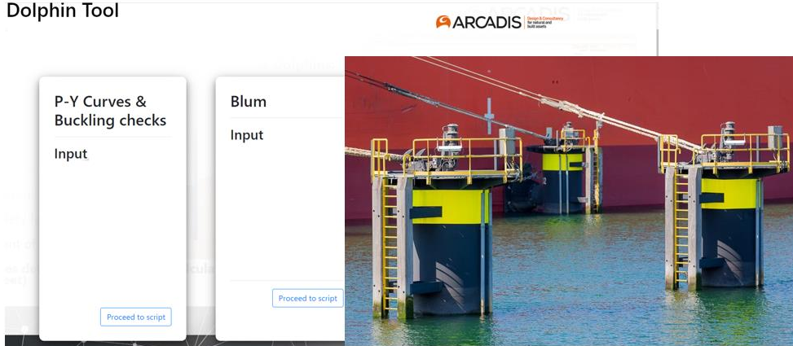
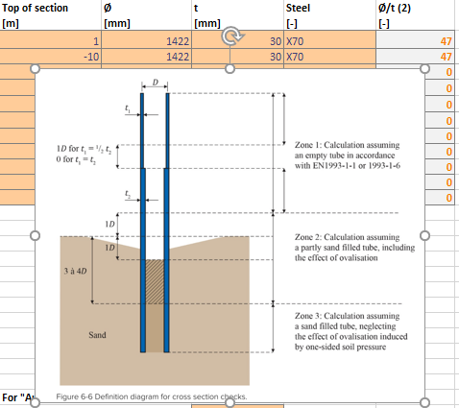
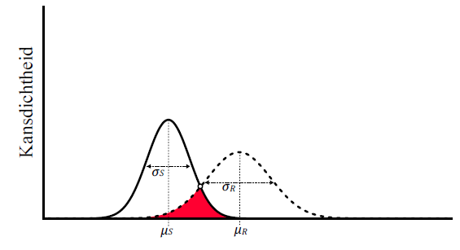
Doel
Het doel van de uitgevoerde studie is:
Verkennen of de veiligheidsfilosofie uit CRW C1005 voor afmeerpalen passend is of aanpassing zou behoeven;
Inzicht verkrijgen in de kritische ontwerpvariabelen;
Onderzoek of een probabilistische analyse leidt tot optimalisatie en dus duurzamer ontwerp (minder materiaal en CO₂) en een langere restlevensduur.

Slide 5
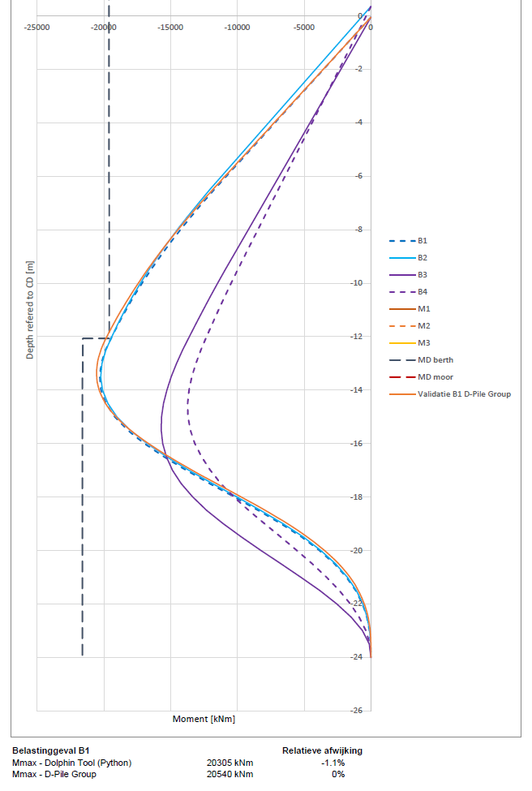
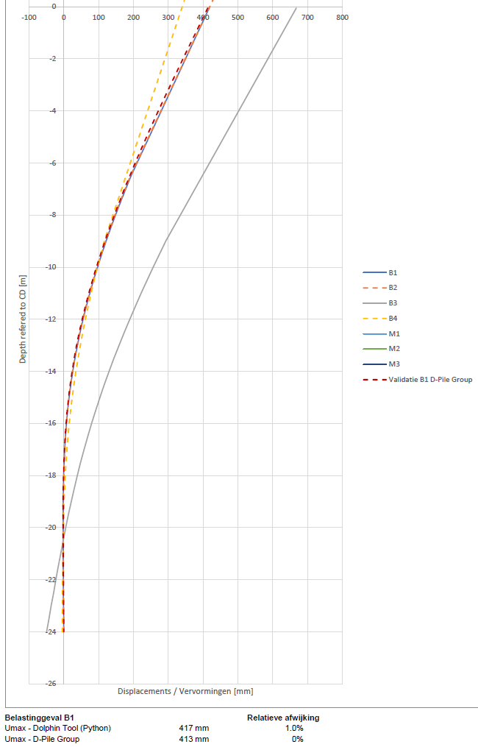
Ontwerp meerpalen: Dolphin Tool
Door Arcadis ontwikkelde web app voor het ontwerp en de toetsing van afmeerpalen en trospalen volgens CRW C1005.
Berekeningen volgens CRW C1005 in enkele seconden.
Grond-paal interactie met p-y curves.
Afmeren, trossen of gecombineerd

Slide 6
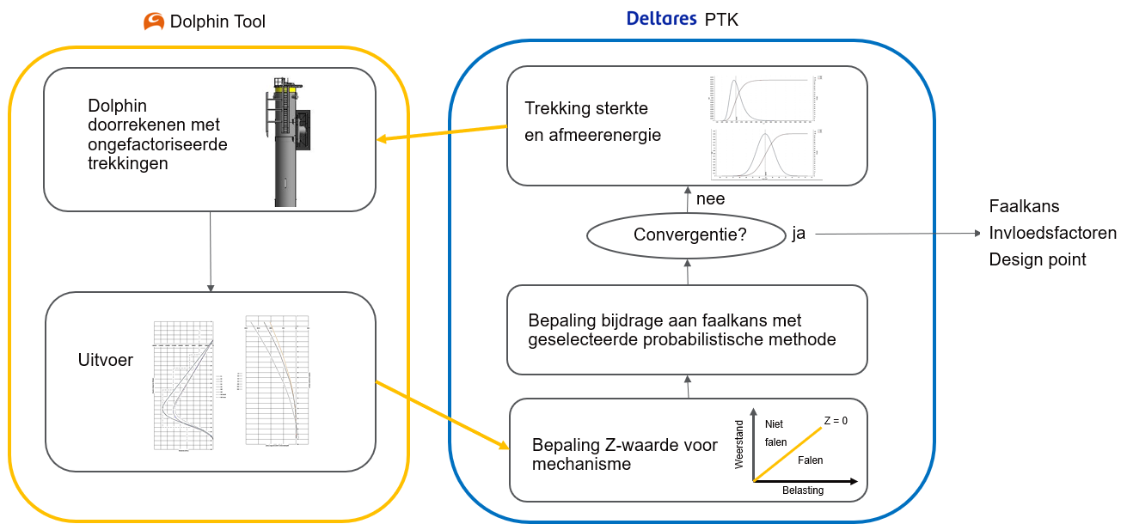
Koppeling Dolphin Tool met Probabilistic Toolkit

Slide 7
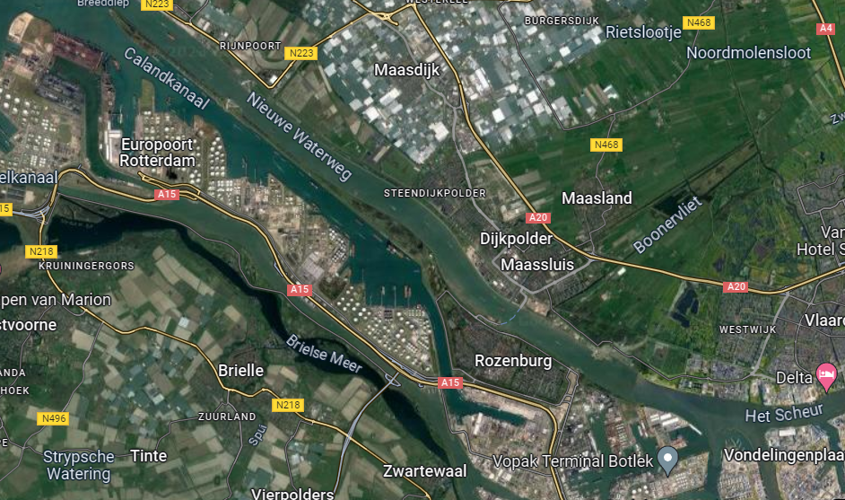
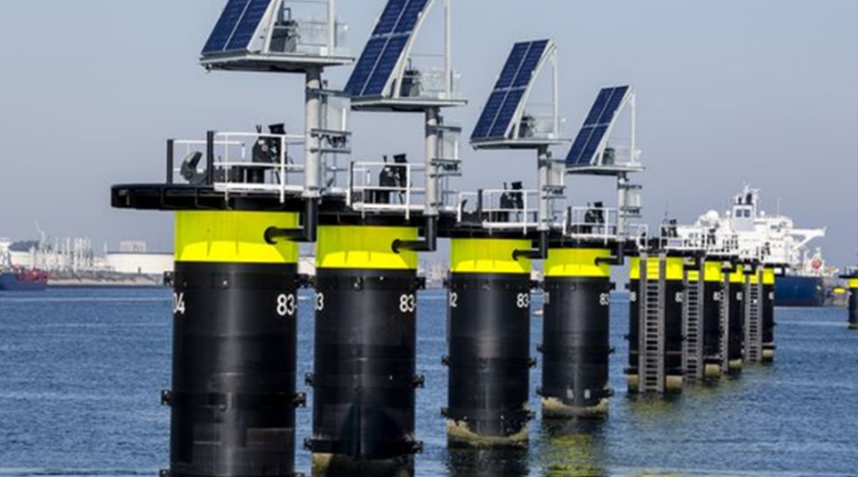
Casestudie
Ligplaats 81 in het Calandkanaal:
Is reeds gebouwd.
Boord-boord overslaglocatie.
Grote range aan schepen te verwachten.
AIS data beschikbaar vanuit HbR.
Origineel ontwerp niet geheel volgens CRW C1005 uitgevoerd maar lijkt wel optimaal.
Semi-probabilistisch herontwerp conform CRW C1005 als uitgangspunt voor de probabilistische berekeningen.

Slide 8
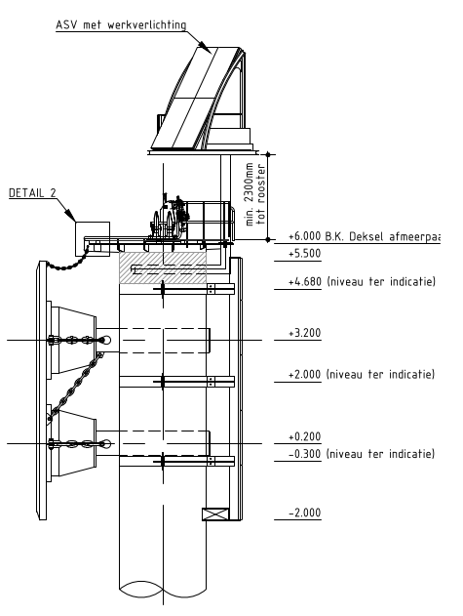
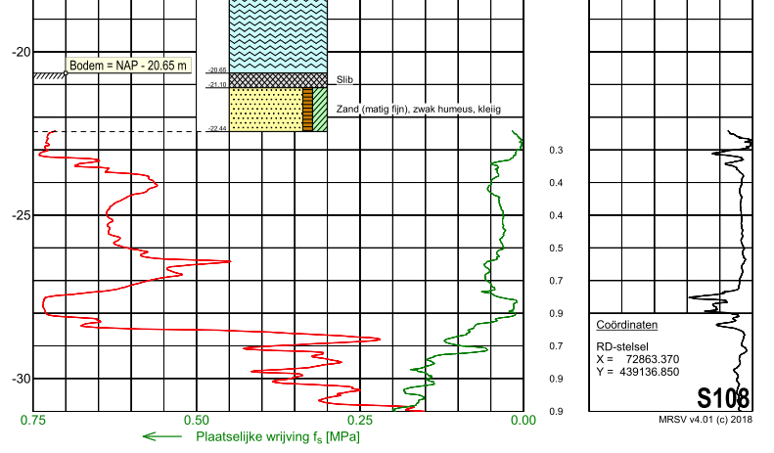
Casestudie
Bodemniveau = NAP-24,10m
Diameter 2400mm

Slide 9
Casestudie: werkwijze
Voor de geselecteerde afmeerpaal is allereerst een semi-probabilistisch ontwerp gemaakt volgens CRW C1005. Dit week iets af van het gebouwde ontwerp, dat niet helemaal volgens CRW C1005 was ontworpen.
Het semi-probabilistisch ontwerp volgens CRW C1005 diende als vertrekpunt voor een probabilistisch ontwerp.
Diameter 2400mm

Slide 10
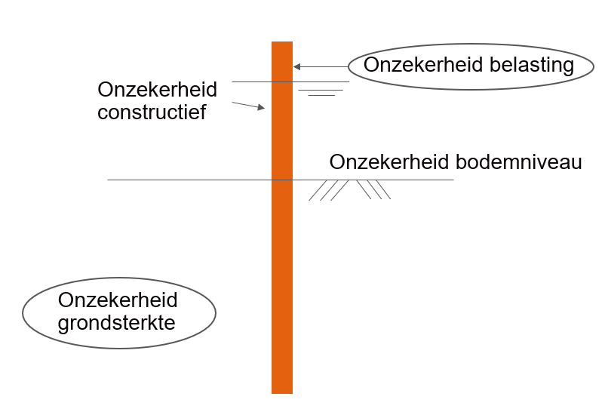
Keuze stochasten
De mogelijke stochasten zijn schematisch in de figuur weergegeven.
Vanwege kathodische bescherming op de paal is corrosie niet meegenomen en is de wanddikte constant.
Bodemniveau is gefixeerd aangenomen, omdat deze het ontwerp bepaalt.
Uit gevoeligheidsanalyses bleek dat de volgende parameters dominant zijn:
  Afmeerenergie
  Grondparameters
Modelonzekerheid

Slide 11
Betrouwbaarheidsfuncties
Er wordt gefocust op de volgende faaldefinities (betrouwbaarheidsfuncties):
Vloei (ULS) Z_{vloei} = σ_{R;d} - σ_{E;d}
Plooi (ULS) Z_{plooi} = qM_{R;d} - M_{E;d} met q een reductiefactor op M_{R;d}
Fixity: hier wordt nu niet op ingegaan omdat dit criterium door de commissie werd herzien.

Slide 12
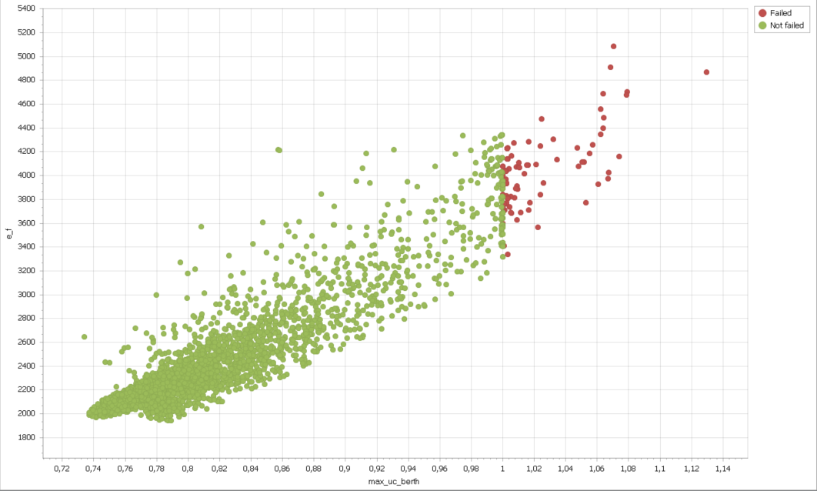
Probabilistische rekenmethode
Monte Carlo (level III methode):
  Betrouwbare uitkomsten voor niet-lineaire problemen met meerdere stochasten.
  Vergen veel berekeningen, daarom is directional sampling toegepast.
Invloedsfactoren zijn numeriek berekend.
Convergentiecriterium is afgestemd op benodigde nauwkeurigheid.
(Directional sampling)
Realisaties afmeerenergie
ca. 2000 iteraties
Grens tussen falen en niet falen
Realisaties maximale unity check

Slide 13
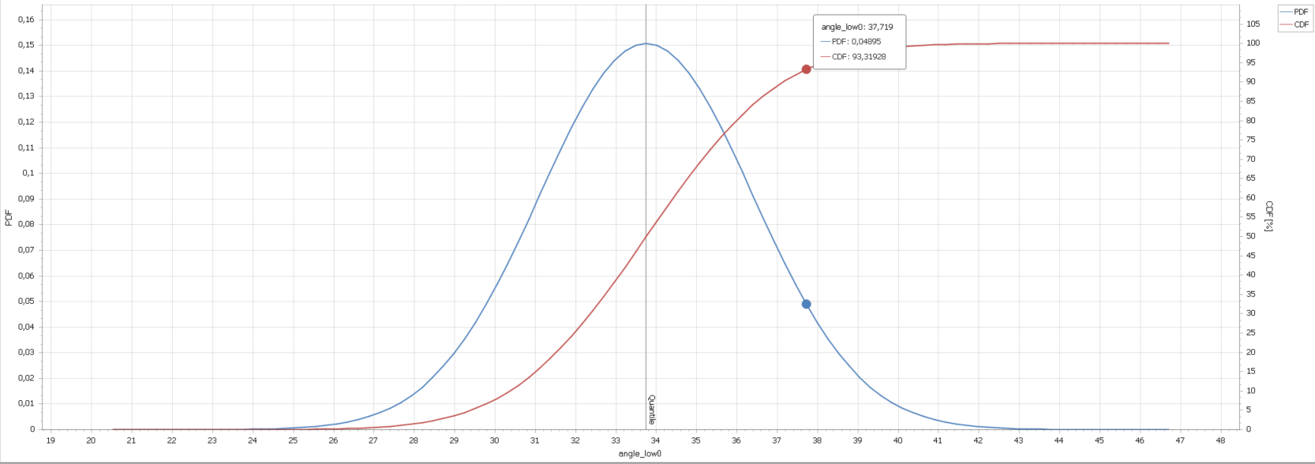
Verdelingen grondparameters
Volumieke gewichten hebben geen invloed. Deze zijn deterministisch verondersteld.
Verdelingen wrijvingshoeken afgeleid op basis van studentverdelingen en tabel 2b uit NEN-EN 1997-1.
Geen correlaties tussen wrijvingshoeken van verschillende grondlagen.
Optimistisch uitmiddelingseffect werd niet verwacht omdat er maar enkele grondlagen zijn.
 | Zand schoon los | Zand schoon matig | Zand schoon vast | Leem sterk zandig
μ_{φ} | 31,25 | 33,75 | 37,50 | 31,25 | [˚]
σ_{φ} | 2,54 | 2,64 | 2,77 | 2,54 | [˚]
CoV_{φ} | 8,13% | 7,84% | 7,37% | 8,13% | [˚]
CoV_{tan(φ)} | 10,00% | 10,00% | 10,00% | 10,00% | [˚]

Slide 14
Verdelingen afmeerenergie
t_{ref} = 50 jaar
Methode 1 | Analytische bepaling
Methode 2 | Waterverplaatsing uniform verdeeld Ondergrens 100.000 t Bovengrens 365.000 t Afmeersnelheid: één verdeling voor alle tankers Geen correlatie tussen M en v.
Methode 3 | Waterverplaatsing cf. AIS-data Afmeersnelheid volgens verdelingen voor Aframax, Suezmax en VLCC-tankers Correlatie tussen M en v.
Methode 1: Analytische bepaling van de 50 jaars gumbel verdeling op basis van de karakteristieke waarde van de afmeerenergie uit het semi-probabilistisch ontwerp, de bij RC1 behorende betrouwbaarheidsindex (3,3) en de wiskundige eigenschappen van een gumbel verdeling.
Methoden 2 en 3: Numerieke bepaling met een Monte Carlo script.
  Meerdere simulaties van de levensduur.
  50 jaars extreme waarde verdeling bepalen door de levensduurmaxima te fitten met een gumbel verdeling.
Methode 2
Methode 3
Methode 1

Slide 15
Resultaten – probabilistisch ontwerp
RC1 doelbetrouwbaarheids-
Index β = 3,3
Betrouwbaarheidsindex
1
2
3
Berekeningsmethode afmeerenergie

Slide 16
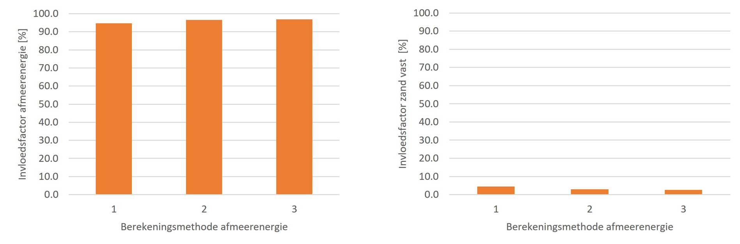
Resultaten – probabilistisch ontwerp

Slide 17
Optimalisatie afmeerpaal - aanpak
Berekening 3 leidt een hoge betrouwbaarheidsindex (β = 4,76 en dit is groter dan 3,3)
Daarom is geoptimaliseerd op de wanddikte van de buispaal.
Dit leidde tot een besparing van iets meer dan 15% in kg staal en MKI.
 | Gewicht (ton) | MKI | kg CO2-eq | ton CO2
Paal volgens semi-probabilistisch ontwerp | 157,44 | 54.131 | 366.588 | 367
Geoptimaliseerde buispaal | 130,27 | 44.790 | 303.331 | 303
Reductie | 27 | 9.341 | 63.257 | 63

Slide 18
Conclusies
Probabilistische berekeningen bieden perspectief bij het beoordelen van bestaande constructies en het toekennen van een langere technische of economische levensduur.
Diepgaande kennis van paalgedrag en probabilistiek, automatisering en duurzaamheid komen hiermee samen.
Deze studie geeft nieuwe inzichten ten aanzien van de kritische ontwerpvariabelen van afmeerpalen en laat zien dat het toevoegen van data veel waarde kan opleveren. De belangrijkste bevindingen zijn:
De afmeerenergie levert veruit de grootste bijdrage aan de faalkans. Dit is verklaarbaar doordat het een uitkragende flexibele afmeerpaal betreft die erg gevoelig is voor belastingen.
Een standaard berekening volgens de ontwerprichtlijn “Flexible Dolphins” (RC1) lijkt voor conservatief. Geavanceerder bepalen van de afmeerenergie levert al snel flinke besparingen op. De uitgevoerde studie leidde tot een besparing van meer dan 15% in materiaalvolume.
Een geavanceerdere bepaling van de afmeerenergie kan ook in conventionele ontwerpberekeningen een besparing opleveren.

Slide 19
Aanbevelingen
Als probabilistische analyses voor een dergelijk relatief eenvoudige constructie winst opleveren, is dit waarschijnlijk ook het geval bij complexere constructies. Het is dus belangrijk om de komende jaren te investeren in deze richting via aanvullende onderzoeken tussen opdrachtgevers, ontwerpers en kennisinstituten.
Voor een haalbare en succesvolle toepassing van probabilistische ontwerpen zijn geavanceerde digitale tools onmisbaar en is ontwikkeling daarvan cruciaal.
Door probabilistische analyses kunnen de invloedrijke factoren worden bepaald. Hiermee kunnen onderzoeken binnen projecten doelmatiger worden ingezet om een zo scherp mogelijk ontwerp te bewerkstelligen.
Probabilistische analyses hoeven niet allesomvattend te zijn. Dit zal de rekentijd alleen maar complexer maken. Ook hier geldt het belang van engineering judgment en durven modelleren. Een ‘light version’ van een probabilistische analyse levert ook al heel wat winst op.
De volgende stap is het mogelijk maken van probabilistische beoordeling van gecompliceerdere assets zoals damwanden en kademuren.

Slide 20
Dank voor uw aandacht!

